Slide 1
第二章 随机过程的基本概念
随机过程的定义及其分类
随机过程的分布及其数字特征
复随机过程
几种重要的随机过程简介

Slide 2
课程任务
掌握随机过程的基本概念.
掌握随机过程的基本理论和分析方法.
具备处理随机现象的思想与方法.
具有应用随机过程的理论和方法来分析问题和解决问题的能力.

Slide 3
第一节 随机过程的定义及其分类
§1 随机过程的定义
例1. 考察 [0，t₀]时间内某网站收到的访问次数Ｘ(t_{０}),
则Ｘ(t_{０})是一个随机变量．
如果要长时间内该网站的访问次数,
则需要让t 变化起来,即t趋于无穷大,则
Ｘ(t)是一族随机变量．
此时Ｘ(t) 是与时间有关系的随机变量，称
{Ｘ(t), t∈［0,∞）}是随机过程．

Slide 4

例２. 具有随机初位相的简谐波
其中Ａ ω为常数，φ服从[0,2π]上的均匀分布.
由于初位相的随机性，在某时刻t＝t₀，
Ｘ(t₀)是一个随机变量．
若要观察任一时刻t的波形，则需要用一族随机变量Ｘ(t)描述.
则称｛Ｘ(t)，t∈[0 ，+∞)｝为随机过程．

Slide 5
例３.生物群体的增长问题.以Ｘ_{t}表示在时刻t某种
生物群体的个数,则对每一个固定的t,Ｘ_{t}是一
个随机变量．
如果从t＝０开始每隔24小时对群体的个数观
察一次，则对每一个t，Ｘ_{t}是一族随机变量．
也记为Ｘn，n＝０，１，….
则称{Ｘ_{t} ,t＝０,１, 2 , ….} 是随机过程．

Slide 6
例4. 在天气预报中, 以X_{t} 表示某地区第t次统计所得
到的最高气温,则X_{t} 是一个随机变量.
为了预报该地区未来的气温,要让t趋于无穷大,
则可得到一族随机变量: X_{t} , t=0,1,2,…，
称{Ｘ_{t}，t＝０，１，2，….，} 是随机过程．
以上4个例子的共同特点是:
对某参数集中的任意一个参数t,就有一个
随机变量X(t)与之对应.
随机过程
表示依赖于一个变动参量的一族随机变量。它虽然不能用一个确定的函数来描述，但也是有规律的。

Slide 7

随机过程定义
设(Ω,F,P)为一概率空间,T为一参数集,T R,
若对每一 t ∈T,均有定义在(Ω,F,P)上的一个
随机变量X(ω,t),(ω∈Ω)与之对应,
则称X(ω,t)为(Ω,F,P)上的一个随机过程(S.P.)
记{X(ω,t), ω∈Ω,t∈T},
简记{X(t),t∈T},或X(t).

Slide 8
T称为参数集或参数空间, t称为参数,一般表示时间或空间.
参数集通常有以下形式:
⑴ T={0,1,2,…}或 T= {…-2,-1,0,1,2,…}
⑵ T=[a,b],其中a 可以为－∞, b可以为+∞.
当参数集为形式⑴时,随机过程X(t)也称为
随机序列

Slide 9
说明: 设{X(ω,t), ω∈Ω, t∈T}为一S.P.
1. X(ω,t),实质上为定义在T×Ω上的二元单值函数.
2.对每一个固定的t, X(t)为一随机变量(r.v.). t∈T时.
该随机变量所有可能取值的集合,称为随机过程的
状态空间.记为S. S中的元素称为状态.
3.对每一个确定的ω₀∈Ω,X(ω₀,t)是定义在T上的普通函数. 记为 x(ω₀,t), 称为为随机过程的一个样本函数.也称轨道或实现.样本函数的图形称为样本曲线．

Slide 10
例1. 考察 [0，t₀]时间内某网站收到的访问次数Ｘ(t_{０}),
则Ｘ(t_{０})是一个随机变量．
X(t)
例1的样本曲线与状态
样本曲线x₁(t)
状态X(t₀)=4
x₁(t)
t
样本曲线x₂(t)
状态X(t₀)=5
x₂(t)
t
t₀
状态空间S={0,1,2,….}, T=[0,+∞)

Slide 11
例２. 具有随机初位相的简谐波
其中Ａ ω为常数，φ服从[0,2π]上的均匀分布.
例2 的样本曲线与状态
X(t)
样本曲线x₁(t)
状态X(t₀)
t₀
t
状态X(t₀)
样本曲线x₂(t)
状态空间S=[-A,A],参数集T=[-∞,+ ∞]

Slide 12
例３.生物群体的增长问题.以Ｘ_{t}表示在时刻t某种生物群体的个数,则对每一个固定的t,Ｘ_{t}是一个随机变量．
如果从t＝０开始每隔24小时对群体的个数观察一次，则对每一个t，Ｘ_{t}是一族随机变量．
X(t)
例3 的样本曲线与状态
70
60
50
样本曲线x₁(t)
状态X(t₀)=40
40
样本曲线x₂(t)
30
状态X(t₀)=25
样本曲线x₃(t)
20
状态X(t₀)=18
10
t
0
24
…
t₀
状态空间S={0,1,2,….}, T=[0,24,……)

Slide 13
例4. 在天气预报中, 以X_{t} 表示某地区第t次统计所得
到的最高气温,则X_{t} 是一个随机变量.
为了预报该地区未来的气温,要让t趋于无穷大,
则可得到一族随机变量: X_{t} , t=0,1,2,…，
称{Ｘ_{t}，t＝０，１，2，….，} 是随机过程．

Slide 14


三、随机过程的分类
1、按参数集和状态分类
参数分类
离散参数
参数集T的是一个可列集T={0，1，2，…}
连续参数
参数集T的是一个不可列集
状态分类
离散状态
取值是离散的
连续状态
取值是连续的

Slide 15
参数T状态I分类
T离散、I离散
T离散、I非离散（连续）
T非离散（连续） 、I离散
T非离散（连续） 、I非离散（连续）

Slide 16
●离散参数,离散状态的随机过程 (例3)
● 离散参数,连续状态的随机过程 (例4)
● 连续参数,离散状态的随机过程 (例1)
● 连续参数,连续状态的随机过程 (例2)
参数集为离散的随机过程也称为随机序列，
或时间序列．

Slide 17
§2 随机过程的有限维分布函数族
设{X(t),t∈T}是S.P.
1.一维分布函数
对任意t∈T, X (t)为一随机变量.称其分布函数
F (t ; x)=P(X(t) ≤x), x ∈R
为随机过程{X(t),t∈T}的一维分布函数.

Slide 18
2.二维分布函数
对任意固定的t₁,t₂∈T, X (t₁) ,X (t₂)为两个随机变量.称其联合分布函数
F (t₁,t₂; x₁, x₂)=P(X(t₁) ≤x₁, X(t₂) ≤x₂ ),
x_{1,} x₂∈R
为随机过程{X(t),t∈T}的二维分布函数.

Slide 19
3. n维分布函数
对任意固定的t₁,t₂, …,t_{n}∈T, X (t₁) ,X (t₂),…, X (t_{n})为n个随机变量.称其联合分布函数
F (t₁,t₂ ,…,t_{n} ; x₁, x₂,…, x_{n})
= P(X(t₁) ≤x₁, X(t₂) ≤x₂ … X(t_{n}) ≤x_{n} )
x₁ x₂,…, x_{n} ∈R
为随机过程{X(t),t∈T}的n维分布函数.

Slide 20
有限维分布函数族定义
称随机过程{X(t),t∈T}的一维分布函数,二维分布函数,…,n维分布函数,…,的全体 为随机过程的有限维分布函数族.
注: 有限维分布函数族能够描述随机过程的
统计特性.

Slide 21
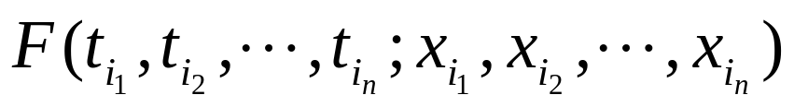
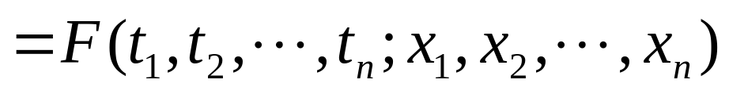
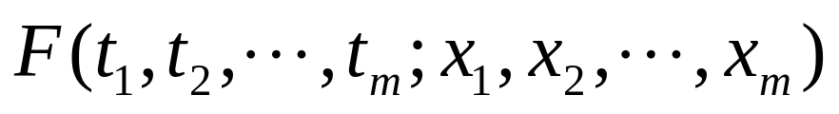
有限维分布函数族的性质
对称性
相容性
设m<n,则

Slide 22
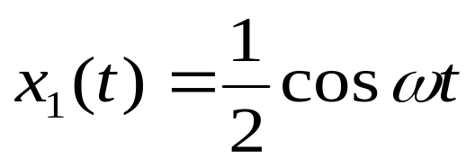
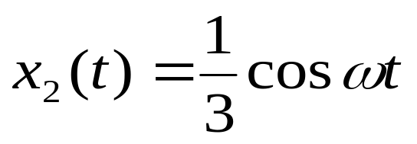
例1.设随机过程 X(t)=Vcosωt,t∈(-∞,+∞),其中ω为常数,V服从[0,1]上的均匀分布.
⑴确定{X(t),t∈(-∞,+∞)}的两个样本函数.
⑵求t=0,t=3π/4ω时,随机变量的概率密度函数.
⑶求t= π ∕2ω 时X(t) 的分布函数.
解
(1) 取V=1/2, 1/3分别得到两个样本函数

Slide 23
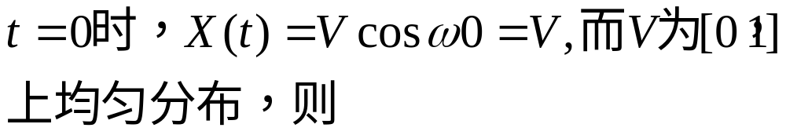
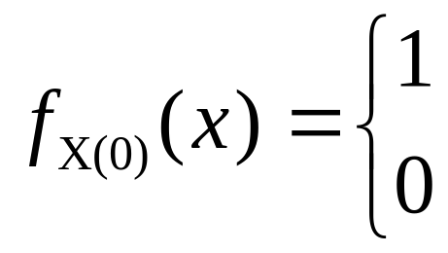
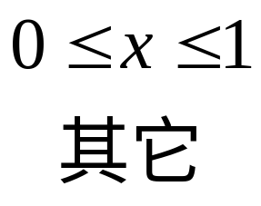
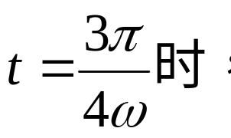
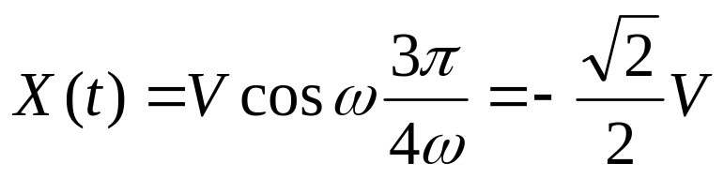
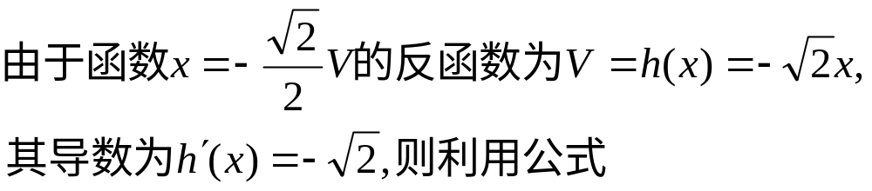
(2)

Slide 24
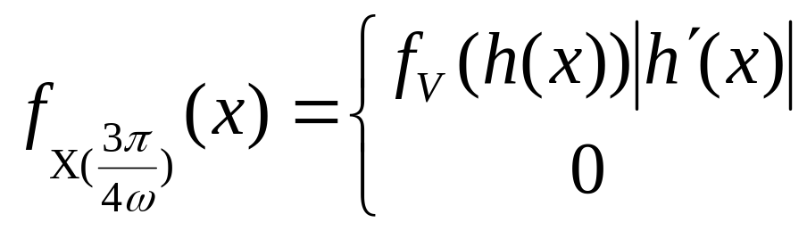
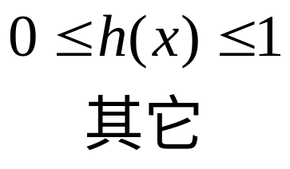
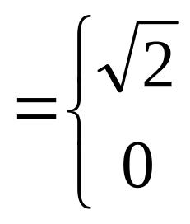
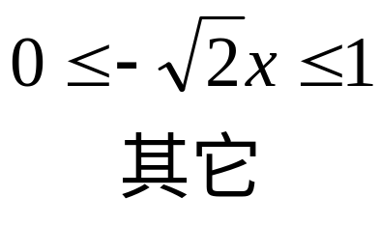
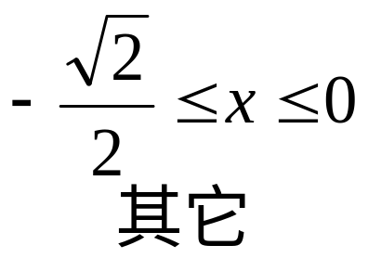

Slide 25
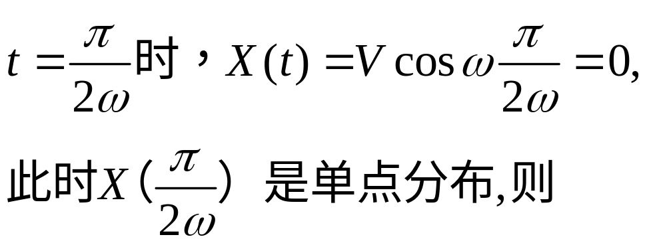
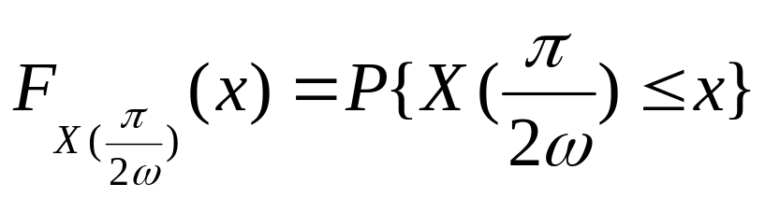
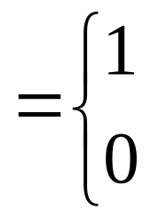
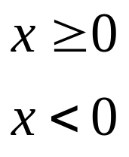
(3)

Slide 26
例2 设随机过程 X(t)=A+Bt, t≥0,其中A,B 是相互独立的随机变量,且都服从标准正态分布N(0,1).求该随机过程的一维和二维分布
解
对任意的t≥0, X(t)=A+Bt, 有题意知X(t)是正态分布.
又 E[X(t)]=0, D[X(t)]=1+t²
所以S.P.的一维分布为X(t) ～N(0,1+t²)
又对任意的t₁≥0, t₂≥0,
X(t₁)=A+Bt₁ ～N(0,1+t₁²), X(t₂)=A+Bt₂ ～N(0,1+t₂²),

Slide 27
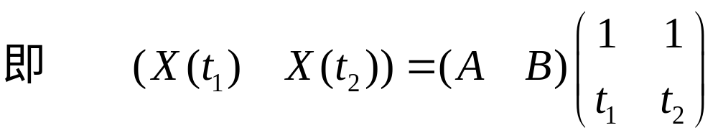
由A,B独立知, (A,B)服从二维正态分布
(定理 正态变量的线性变换是正态变量)
page24 定理1.5.3(3)
所以( X(t₁), X(t₂) ) 也服从二维正态分布

Slide 28
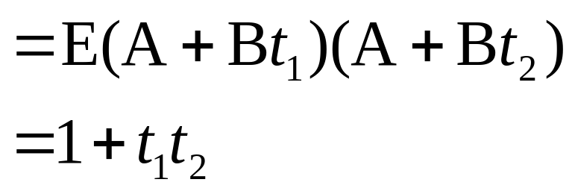
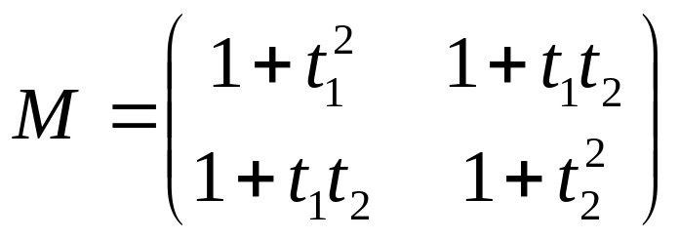
所以协方差矩阵为

Slide 29
而( X(t₁), X(t₂) ) 的均值向量为 μ=(0, 0)
所以该S.P.的二维分布为

Slide 30
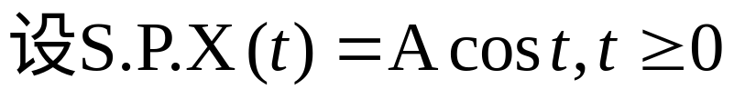
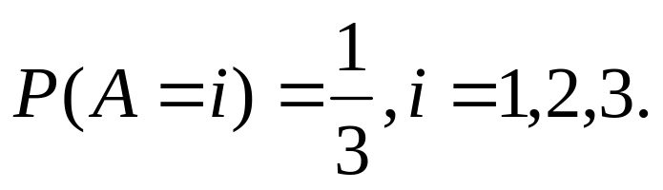
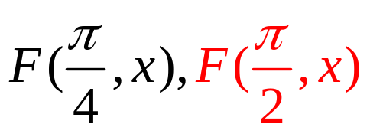
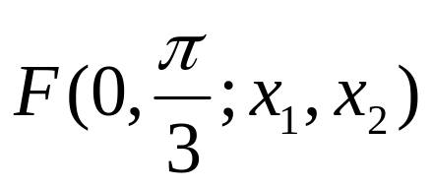
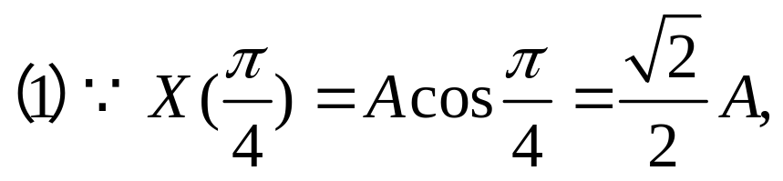
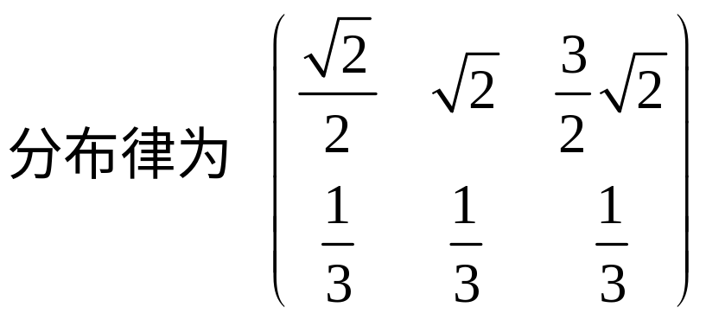
例3.
其中A具有以下概率分布
试求 (1)该S.P.的一维分布函数
(2)该S.P.的二维分布函数
解

Slide 31
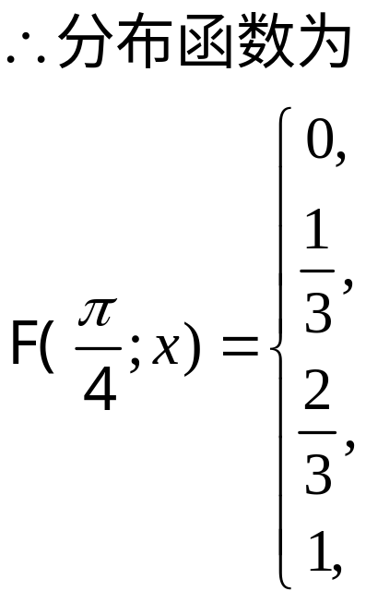
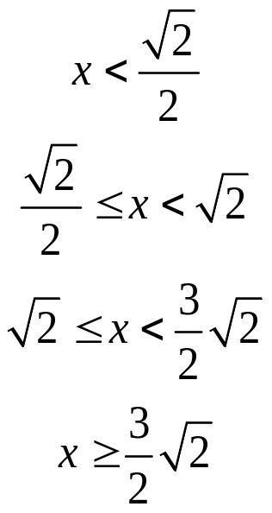
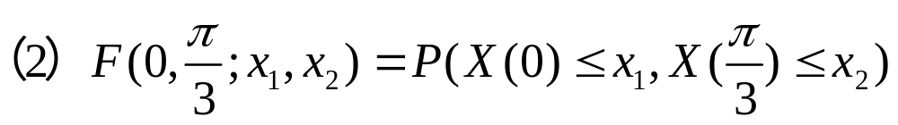
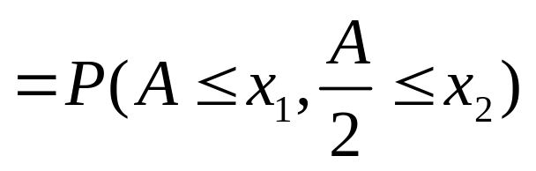
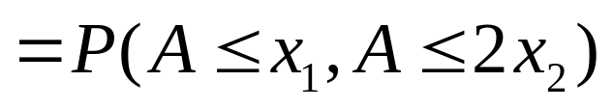

Slide 32
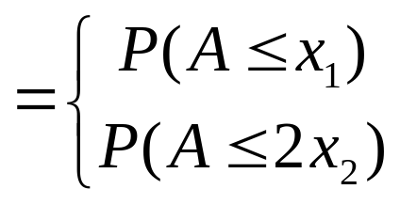
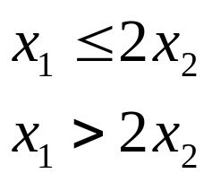
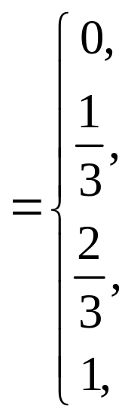
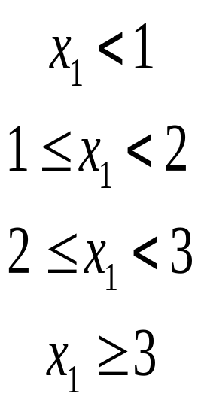
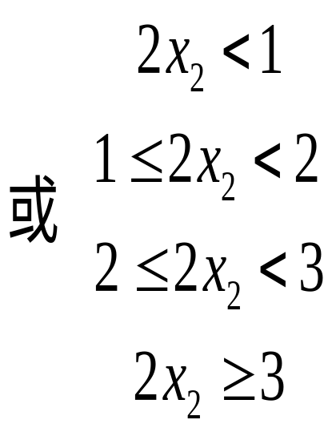
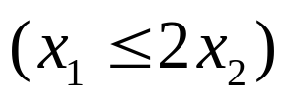
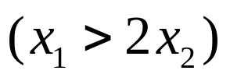

Slide 33
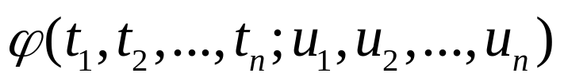
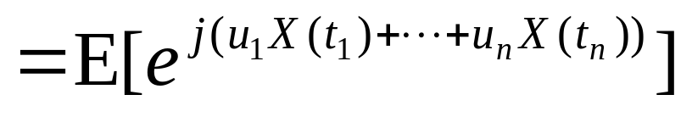
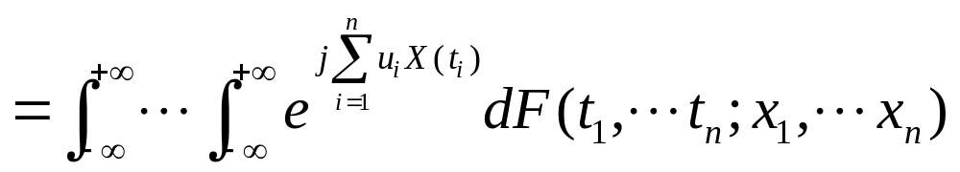
定义 (随机过程的有限维特征函数族)
设{X(t),t∈T}是一个S.P.对于任意固定的t₁,t₂,…,t_{n}
∈T, X(t₁),X(t₂),…,X(t_{n})是n个随机变量,称
(u_{i} ∈R, i=1,2,…,n)
为S.P.{X(t),t∈T}的n维特征函数.

Slide 34
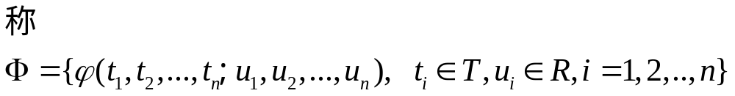
为随机过程的有限维特征函数族

Slide 35
§4 随机过程的数字特征
有限维分布函数族虽然能够完整描述随机
过程的统计特征,但是在实际中很难得到.
因此,如同随机变量一样,也用数字特征来
表征随机过程.即将随机变量的数字特征
推广到随机过程中.
但要注意其区别:随机过程的数字特征
不再是确定的数,而是确定的时间的函数.

Slide 36
1. 均值函数
设{X(t)}是一S.P.
对任意的t∈T,若E[X(t)]存在,则称E[X(t)]为S.P.X(t)的 均值函数.
记m_{X}(t) 即
m_{X}(t)= E[X(t)] t∈T

Slide 37
2. 方差函数
设{X(t)}是一S.P.对任意的t∈T, 若
D[X(t)]=E[X(t)-m_{X}(t)]² 存在,
则称D[X(t)]为S.P.X(t)的方差函数.
记D_{X}(t). 即
D_{X}(t)= E[X(t)-m_{X}(t)]² t∈T

Slide 38
3. 协方差函数
设{X(t)}是一S.P. 对任意的s,t∈T,若
Cov(X(s),X(t))=E[X(s)-m_{X}(s)][X(t)-m_{X}(t)]
存在,则称Cov(X(s),X(t))为S.P.X(t)的
协方差函数.记 C_{X}(s,t). 即
C_{X}(s,t)= E[X(s)-m_{X}(s)][X(t)-m_{X}(t)]
s,t∈T

Slide 39
4. 相关函数
设{X(t)}是一S.P.对任意的s,t∈T, 若E[X(s)X(t)] 存在, 则称E[X(s)X(t)]为S.P.X(t)的相关函数. (自相关函数)
记R_{X}(s,t).即
R_{X}(s,t)=E[X(s)X(t)] s,t∈T
显然 m_{X}(t)=0时, C_{X}(s,t)= R_{X}(s,t)

Slide 40
5. 均方值函数
设{X(t)}是一S.P.
对任意的t∈T, 若E[X(t)]²存在,则称
E[X(t)]²为S.P.X(t)的均方值函数.
记Φ_{X}(t).即
Φ_{X}(t)= E[X(t)]² t∈T

Slide 41
随机过程的数字特征有如下关系
C_{X}(s,t)=R_{X}(s,t)-m_{X}(s)m_{X}(t) s,t∈T
D_{X}(t)=C_{X}(t,t) t∈T
Φ_{X}(t)=R_{X}(t,t) t∈T
所以最关键的数字特征是均值函数
与相关函数

Slide 42

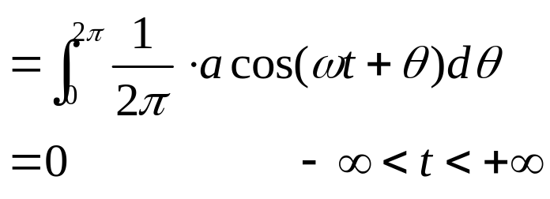
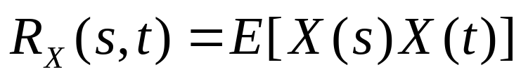
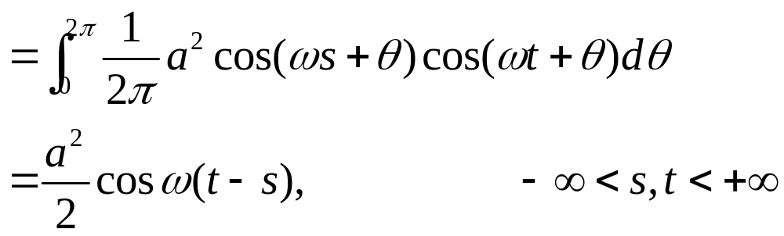
设S.P. X(t)=acos(ωt+Θ). a, ω常数, Θ~U[0, 2π]
求该过程的均值函数,相关函数,方差函数.
解

Slide 43
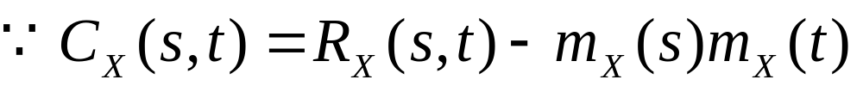
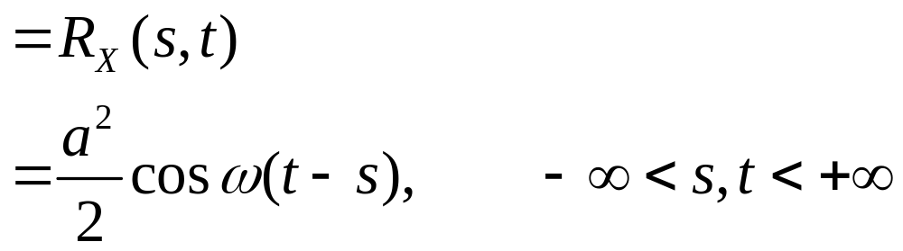


Slide 44


2. 设S.P. X(t)=Acosωt+Bsinωt t≥0, ω为常数.
A,B相互独立,同服从正态分布N(0,σ²)
求该过程的数字特征.
解

Slide 45
§5 两个随机过程的联合分布和
数字特征
在实际问题中,有时需要同时考虑两个或者
两个以上的随机过程.例如:
一个线性系统的输入信号和输入噪声两者可能
同为随机过程.
同时考虑一个线性系统的随机输入和随机输出
的关系等.

Slide 46
定义 设{X(t),t∈T}和{Y(t),t∈T} 是
两个随机过程.则称
{X(t),Y(t), t∈T}是二维随机过程.
二维过程的概率分布与数字特征有以下定义

Slide 47

定义 设{X(t),Y(t), t∈T}是二维随机过程.

Slide 48



Slide 49
定义 设{X(t),Y(t), t∈T}是二维S.P. 则对任
意s,t∈T,X(s) Y(t)是两个随机变量.
(1) 若E[X(s)Y(t)]存在,则称
E[X(s)Y(t)]=R_{X,Y}(s,t)
为该二维S.P.的互相关函数

Slide 50
(2) 若
cov(X(s),Y(t))=E[(X(s)-m_{X}(s))(Y(t)-m_{Y}(t))
存在,则称
cov(X(s),Y(t))=C_{XY}(s,t)
为该二维S.P.的互协方差函数
显然有 C_{XY}(s,t)=R_{XY}(s,t)-m_{X}(s)m_{Y}(t)

Slide 51
定义 设{X(t), t∈T}, {Y(t), t∈T}是二个
S.P.若
C_{XY}(s,t)=0
或 R_{X,Y}(s,t)= m_{X}(s)m_{Y}(t) s,t∈T,
则称S.P.{X(t), t∈T}与S.P.{Y(t), t∈T}
不相关.
结论
若S.P.{X(t), t∈T}和S.P.{Y(t), t∈T}相互独立,
则 {X(t), t∈T}和{Y(t), t∈T}不相关

Slide 52
§6. 复随机过程及其数字特征
定义 设{X(t),t∈T}和{Y(t),t∈T} 是定义
在同一概率空 间(Ω,F,P)上的两个
实随机过程.令
Z(t)= X(t)+jY(t) t∈T
则称{Z(t), t∈T}是复随机过程.

Slide 53
定义 设{Z(t), t∈T}是复S.P. 对任意t ∈T,
称 m_{Z}(t)=E[Z(t)]
为复S.P.的均值函数
称 D_{Z}(t)=D[Z(t)]
=E|Z(t)- m_{Z}(t)|²
为复S.P.的方差函数

Slide 54
称 Φ_{Z}(t)=E|Z(t)|²
为复S.P.的均方值函数.
对任意的s,t∈T,
称 R_{Z}(s,t)=E[Z(s)Z(t)]
为复S.P.的相关函数.
称 C_{X}(s,t) =cov(Z(s),Z(t)]
=E[(Z(s)-m_{z}(s))(Z(t)-m_{z}(t))]
为复S.P.的协方差函数.

Slide 55
由以上定义可得
(1) m_{Z}(t)=m_{X}(t)+jm_{Y}(t) t∈T
(2) D_{Z}(t)= D_{X}(t)+D_{Y}(t) t∈T
(3) C_{Z}(s,t)=R_{Z}(s,t)-m_{Z}(s)m_{Z}(t) s,t∈T

Slide 56



反映两个复随机过程之间相关程度的数字特征
设{Z₁(t), t∈T},{Z₂(t), t∈T}是两个复S.P.
(1)互协方差函数
(2)互相关函数

Slide 57





例2.6.1 设 ，其中
是正常数， 为固定的正整数，
是相互独立的实随机变量，且
求 的均值函数和相关函数。

Slide 58
§7 几类重要的随机过程
之前按照参数和状态对随机过程进行了简单的分类.
随机过程可以按照不同的标准进行分类.
本讲按照随机过程所具有的一些性质,介绍几类重要
的随机过程:
◆ 二阶矩过程
◆ 正态过程
◆ 正交增量过程
◆ 独立增量过程
◆ Wiener过程
◆ Poisson过程

Slide 59
1.二阶矩过程
定义 若S.P.{X(t),t∈T}的一、二阶矩存在， 则称Ｓ.Ｐ.{X(t),t∈T}是二阶矩过程．

Slide 60
注 二阶矩过程的均值函数与相关函数一定存在
可利用均值函数和相关函数讨论二阶矩阵过程
的性质.(下章内容)
二阶矩过程的相关函数具有以下性质

Slide 61

定理
设{X(t),t∈T}是二阶矩过程,则相关函数R_{X}(s,t)有 (1)共轭对称性 R_{X}(s,t)=R_{X}(t,s)
(2)非负定性 对任意 t₁,t₂,…,t_{n}∈T,任意复数
λ₁ ,λ₂,…, λ_{n}有
证明
(1) R_{X}(s,t)=E[X(s)X(t)]
=E[X(s)X(t)]
= R_{X}(t,s)

Slide 62







(2)

Slide 63
正态过程定义
设{X(t),t∈T}是S.P. ,若对任意的n≥1
及t₁,t₂,…,t_{n}∈T,
{X(t₁), X(t₂), …, X(t_{n})}是n维正态随机变量,
则称S.P.{X(t),t∈T}为正态过程或高斯过程

Slide 64
注意
若{X(t),t∈T}是一族正态随机变量,
但{X(t),t∈T}不一定是正态过程.
(2) 正态过程的有限维分布由其均值函数
与相关函数完全确定.
(3) 正态过程是二阶矩过程.

Slide 65

举例
设S.P.
,其中A,B为相互
独立的r.v.，且都服从正态分布N(0,σ²),ω是常数．
试证明 该过程是正态过程，并求它的有限维分布．

Slide 66

3.正交增量过程
定义 设{X(t),t∈T}是二阶矩过程，若对任意的
t₁<t₂ ≤ t₃ < t₄∈T
都有
则称S.P. {X(t),t∈T}是一正交增量过程.
注: 这里 <X,Y>=E[XY]可视为内积

Slide 67



若T取为有限区间[a,b],对
特别的，当X(a)=0时，有

Slide 68


定理 设{X(t),t∈[a,b]}是正交增量过程,
且X(a)=0,则
(1)
(2) Φ_{X}(t)是单调不减函数

Slide 69


4 独立增量过程
设{X(t),t∈T}是一是S.P. 如果对
以及
有
是相互独立的随机变量，则称{X(t),t∈T}是独立增量过程．
直观地说,它具有“在互不重叠的区间上,状态
的增量是相互独立的”这一特征.

Slide 70
如果对于任意 s<t∈T,
X(t)-X(s)的分布仅依赖于t-s，而与s, t本身取值无关，则称{X(t),t∈T} 为平稳增量过程．
即：增量X(t)－X(s)的分布函数实际上只依赖于时间差t-s，而不依赖于t与s本身,即与观察的其始时刻无关。
如果S.P.{X(t),t∈T}既是平稳增量过程，又是独立增量过程，则称{X(t),t∈T} 为平稳的独立增量过程．

Slide 71
定理
独立增量过程的有限维分布函数由其一维分布函数和增量分布函数确定．
证明思路
由于随机变量的分布函数与特征函数一一对应.
只需证
独立增量过程的有限维特征函数由其一维特征
函数和增量特征函数确定．

Slide 72




证明
n维随机变量的
的特征函数为
①
令
由题意知 Y₁,Y₂,…,Y_{n}独立
则
代入①式

Slide 73

由Y₁Y₂,…,Y_{n}的独立性
证毕

Slide 74


５Wiener过程
称实S.P.{W(t),t≥0}是参数为σ²的Wiener过程,如果
是平稳的独立增量过程．

Slide 75
维纳过程的数学模型
1.布朗运动简介
观察
英国植物学家布朗(Brown)在显微镜下,
漂浮在平静的液面上的微小粒子,
发现它们不断地
进行着杂乱无章的运动,
这种现象称为布朗运动.
爱因斯坦(Enisten)1905年提出一种理论,
认
为微粒的这种运动是由于受到大量随机的、相互
独立的分子碰撞的结果.

Slide 76

布朗运动计算机模拟结果
n=100
n=500
n=1000
n=5000
n=10000
n=50000

Slide 77





Slide 78

由于粒子的运动完全是由液体分子的不规则
碰撞而引起的,
因此, 在不相重叠的时间间隔内,
碰撞的次数、大小和方向可假定是相互独立的.

Slide 79

液面处于平衡状态,
这时粒子在一时段上位移
而与
的概率分布可以认为只依赖于这时段的长度,
观察的起始时刻无关.

Slide 80



定理
设 {W(t),t≥0}是参数为σ²的Wiener过程.则
证明
(1) 由定义,显然成立.
(2) 由(1)易知有

Slide 81


对s≥0, t ≥0,不妨设 s≤t,则
独立性

Slide 82

定理 Wiener过程是正态过程．
证明
设 {W(t),t≥0}是参数为σ²的Wiener过程.
则对任意的n≥1,以及任意的
{W(t₁), W(t₂), …, W(t_{n})}是n维随机变量
由Wiener过程的定义知
相互独立
所以
是n维正态随机变量.

Slide 83



又由于
所以
是n维正态变量.
所以{W(t),t≥0}是正态过程.

Slide 84



６Poisson过程
计数过程 称实随机过程{N(t),t≥0}是计数过程，如果N(t)表示直到t时刻为止发生的某随机事件数．
性质 ①
② N(t)是非负整数
③
④
表示时间间隔
t-s内发生的随机事件数．

Slide 85
实例
1.电话交换台的呼叫次数
2.放射性裂变的质点数
3.发生故障而不能工作的机器数
4.通过交通路口的车辆数
5.来到某服务窗口的顾客数
………..
以上实例中的呼叫,质点,机器,车辆,顾客等也
统一叫做随机点

Slide 86


研究的对象可以认为是随时间推移,
陆续地出现在时间轴上的许多质点所构成的随机
质点流.
称为计数过程.

Slide 87
计数过程的一个典型的样本函数如图

Slide 88




Poisson过程定义
若计数过程 {N(t),t≥0} 满足
是平稳的独立增量过程
服从参数是λt 的Poisson分布,即
则称计数过程{N(t),t≥0}是参数(强度,比率)为λ 的Poisson过程.

Slide 89



定理 设 {N(t),t≥0} 是参数为λ 的Poisson
过程，则

Slide 90





证明 1)
由定义,显然有
又对s≥0, t ≥0,不妨设s≤t,则有
是独立增量

Slide 91





平稳性
由定义

Slide 92

Poisson过程的等价定义
称计数过程 {N(t),t≥0} 是参数为 λ的Poisson过程，如果：
①
②
③
④
条件(3)说明在充分小的时间间隔内,最多有一个质点出现,而条件（4）出现2个或2个以上的质点的概率很小,可以忽略不计。
等价性证明见教材page55-56

Slide 93
例、以某火车站售票处为例，设从早上8:00开始，此售票处连续售票，乘客以10人/小时的平均速率到达，则（1）从8:00-10:00这一小时内最多有5名乘客来此购票的概率是多少？
（2）从10:00-11:00没有人来购票的概率是多少？
（3）若已知8:00-9:00这一小时内没有乘客来此购票，问8:00-10:00有1名乘客来此购票的概率是多少？
（4）8:00-9:00这一小时内没有乘客来此购票，并且8:00-10:00有5名乘客来此购票的概率是多少？
（5）在已知8:00-10:00这一小时内有5名乘客来此购票的条件下，问8:00-9:00有1名乘客来此购票的概率是多少？

Slide 94



例： {N( t ), t≥0)是参数为λ的泊松过程,若事件A在(0,t]时间区间内出现n次，求:
P{N(s)=k | N(t)=n}, 0<k<n,0<s<t
解：
P{N(s)=k | N(t)=n}

Slide 95




Slide 96


Poisson过程的到达时间与到达时间间隔分布
到达时间(序列)
设 {N(t),t≥0} 是参数为λ 的Poisson过程，
则N(t)表示时间区间[0,t)内到达的随机点数.
表示第i个随机点的到达时刻,则称
为Poisson过程的到达时间序列.

Slide 97


到达时间间隔(序列)
它表示第n-1个随机点与第n个
随机点的到达时间间隔,则称
为Poisson过程的到达时间间隔(序列)

Slide 98














显然有
关于Poisson过程中的这两个序列的概率分布,
有以下结论

Slide 99


定理 (到达时间间隔分布)
设{N(t),t≥0} 是参数为λ 的Poisson过程，
是其到达时间间隔序列，则
是相互独立同服从参数为λ
的指数分布．
证明
独立性
由于poisson过程是平稳的独立增量过程
所以
相互独立.

Slide 100





下证同分布
T_{1,}T₂的独立性
平稳性

Slide 101




T₁,T₂…T_{n}的独立性
平稳性
得证

Slide 102


定理 (到达时间序列分布)
设{N(t),t≥0} 是参数为λ的Poisson过程,则其到达时间
服从Γ分布,密度为
证明: 利用特征函数

Slide 103
该定理告诉我们确定一个过程是不是泊松过程只要用统计方法检验点间间距是否独立且服从同一指数分布。
注：泊松过程或泊松流是研究排队理论的工具，在技术领域内它又是构造一类重要噪声(散粒噪声)的基础。

Slide 104
Poisson过程中到达时间的条件分布
问题:
设 {N(t),t≥0} 是参数为λ 的Poisson过程，如果在[0，t)内仅有一个随机点到达,τ是其到达时间,则该随机点的到达时间τ服从怎样的概率分布?

Slide 105








如果在[0，t)内仅有一个随机点到达，则该随机点的到达时间τ服从[0,t]上的均匀分布. 即
事实上,s<t时,有
（独立增量）

Slide 106
定理2.7.10:
设 {N(t),t ≥0}是强度(参数)为λ泊松过程,如果在[0,t)内有n个随机点到达，则n个到达时间τ ₁ < τ ₂ <…<τ _{n} 和n个相互独立同服从[0,t)上均匀分布的随机变量U₁,U₂,…U_{n}的顺序统计量U₍₁₎<U₍₂₎<…<U_{(n)}同分布。

Slide 107

7.复合poisson过程
定义 设 {N(t),t≥0} 是参数为λ 的Poisson过程,
{Y_{k}.k=1,2,…}是一列独立同分布的随机变量,且与
{N(t),t≥0}独立
称 {X(t),t≥0}为复合Poisson过程.

Slide 108


例、设(0, t)内通过关键路口的车量数 N(t)是一个poisson过程，而每辆车的载客人数为Y_{n}，则经公交车通过此路口的人数为：
这里 独立同分布
例、将股票交易次数N(t)看作一个poisson过程,Y_{n}表示第n 次与第n－1次易手前后股票价格差,则直到t 时刻股票的价格变化：
这里 独立同分布
----复合泊松过程描述了这一类模型。

Slide 109

若将N(t)表示[0,t)内的随机点数, Y_{k}表示第k个随机点
所携带的某种(能)量,则总量为
即 {X(t),t≥0}为复合Poisson过程

Slide 110

定理 设 {X(t),t≥0}为复合Poisson过程.则
⑴ {X(t),t≥0}的一维特征函数为
其中f(u)是Y_{n}(n=1,2,…)的特征函数
⑵ 若
证明
⑴ 由特征函数的定义可得X(t)的特征函数为

Slide 111





Y_{n}与N(t)独立
Y_{n}独立同分布

Slide 112








⑵ 由于特征函数与矩有关系
则对X(t)的特征函数求导数
所以
所以

Slide 113

例3.10
设移民到某地区定居的户数是一泊松过程，平均每周有3户定居。如果每户的人数是相互独立且同分布的随机变量，其分布律为
每户人数 | 1 | 2 | 3
概率 | 0.2 | 0.3 | 0.5
求在4周内移民到该区人口的数学期望及方差。
设N(t)是t周为止到该地区定居的总户数，
解：
Y_{n} n≥1是各户的人数。
X(t)是t周为止到该地区定居的总人数。则：

Slide 114










其中，N(t)强度为 的泊松过程，
Y_{n} 的分布律：
每户人数 | 1 | 2 | 3
概率 | 0.2 | 0.3 | 0.5

Slide 115
1、设到达某商场的顾客人数是一个泊松过程，平均每小时有180人，且每个顾客的消费额是服从参数为s的指数分布。求一天内（8个小时）商场营业额的数学期望与方差。
2、设通过十字路口的车流可看作泊松过程，如果1分钟内没有车子通过的概率为0.2，求2分钟内有多于一辆车通过的概率。

